Slide 1
PART VI
Application Layer

Slide 2
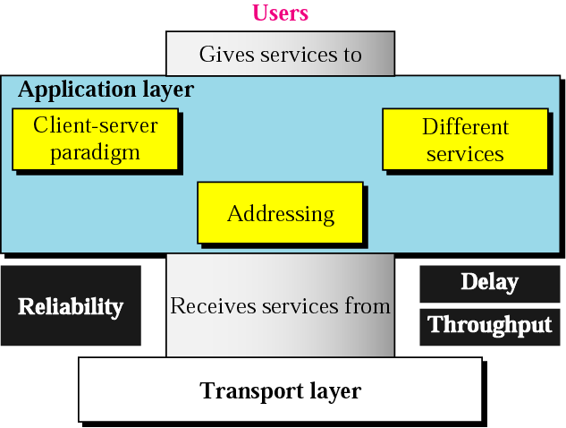
Position of application layer

Slide 3
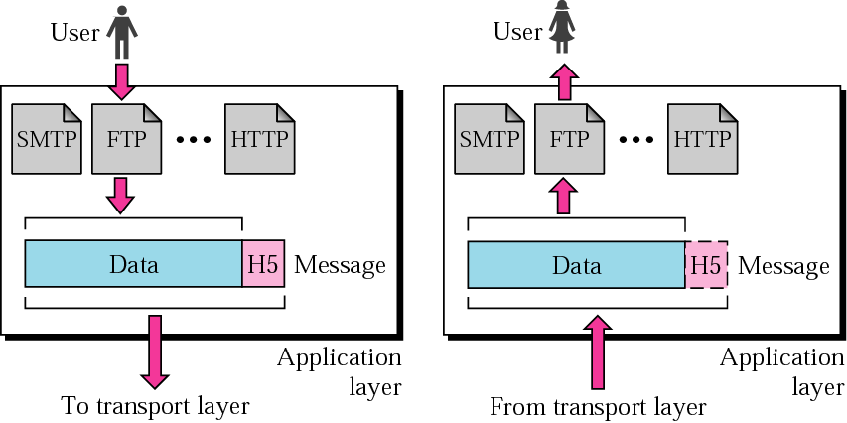
Network layer duties

Slide 4
Chapters
Chapter 24 Client-Server Model
Chapter 25 Domain Name System
Chapter 26 SMTP and FTP
Chapter 27 HTTP and WWW
Chapter 28 Multimedia

Slide 5
Chapter 24
Client-Server Model: Socket Interface

Slide 6
24.1 Client-Server Model
Relationship
Concurrency
Processes

Slide 7
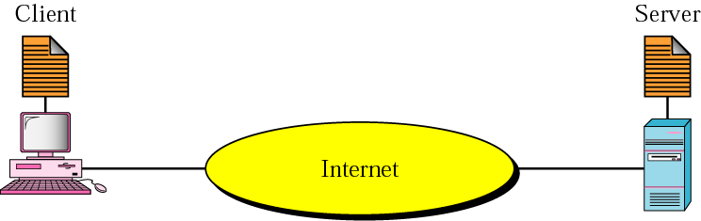
Figure 24.1 Client-server model

Slide 8
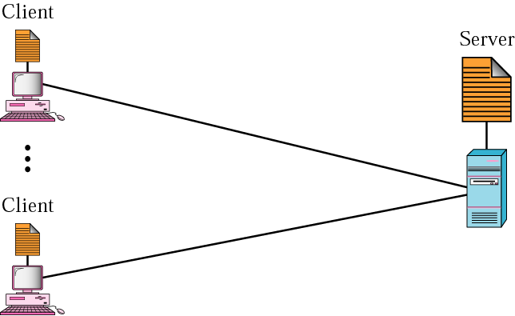
Figure 24.2 Client-server relationship

Slide 9
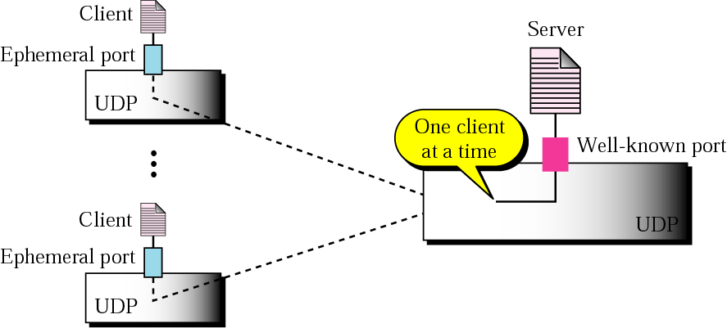
Figure 24.3 Connectionless iterative server

Slide 10
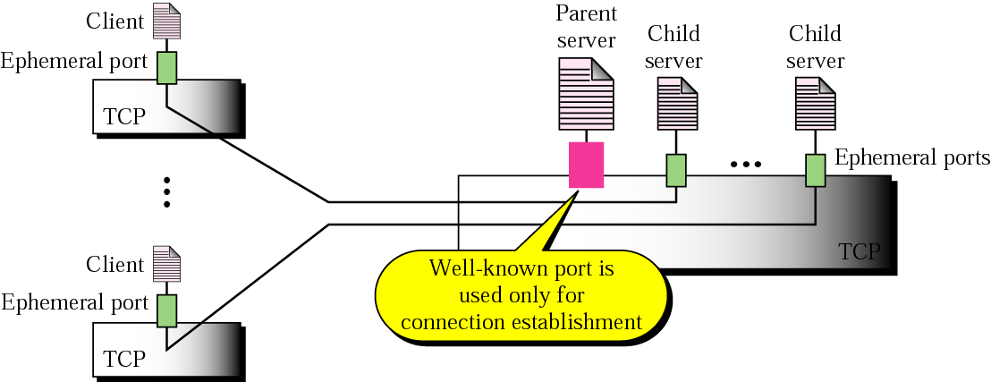
Figure 24.4 Connection-oriented concurrent server
Multi-threaded server
client
client
…
threads

Slide 11

Cluster 방식의 server implementation
client
client
client
Web accelerator
Load balancer
…
DB
Back-end server
Front-end servers

Slide 12
24.2 Socket Interface
Sockets
Connectionless Iterative Server
Connection-Oriented Server

Slide 13
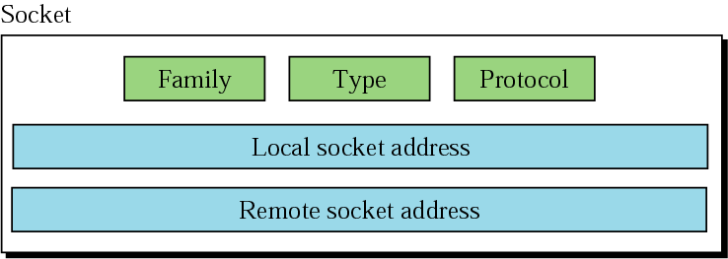
Figure 24.5 Socket structure

Slide 14
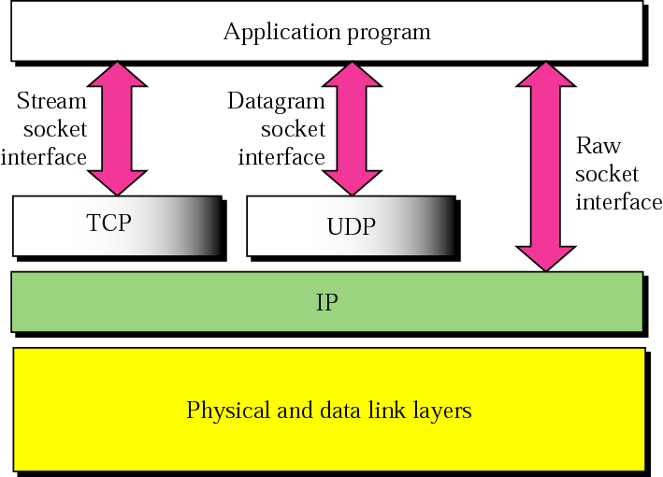
Figure 24.6 Socket types

Slide 15
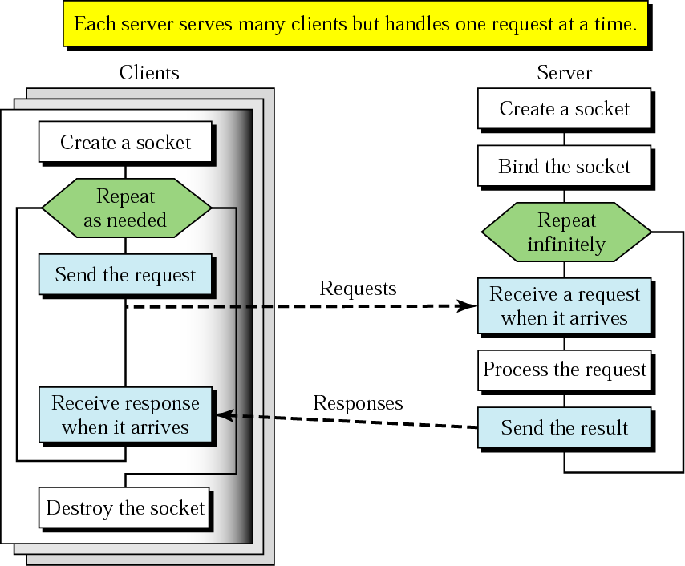
Figure 24.7 Socket interface for connectionless iterative server

Slide 16
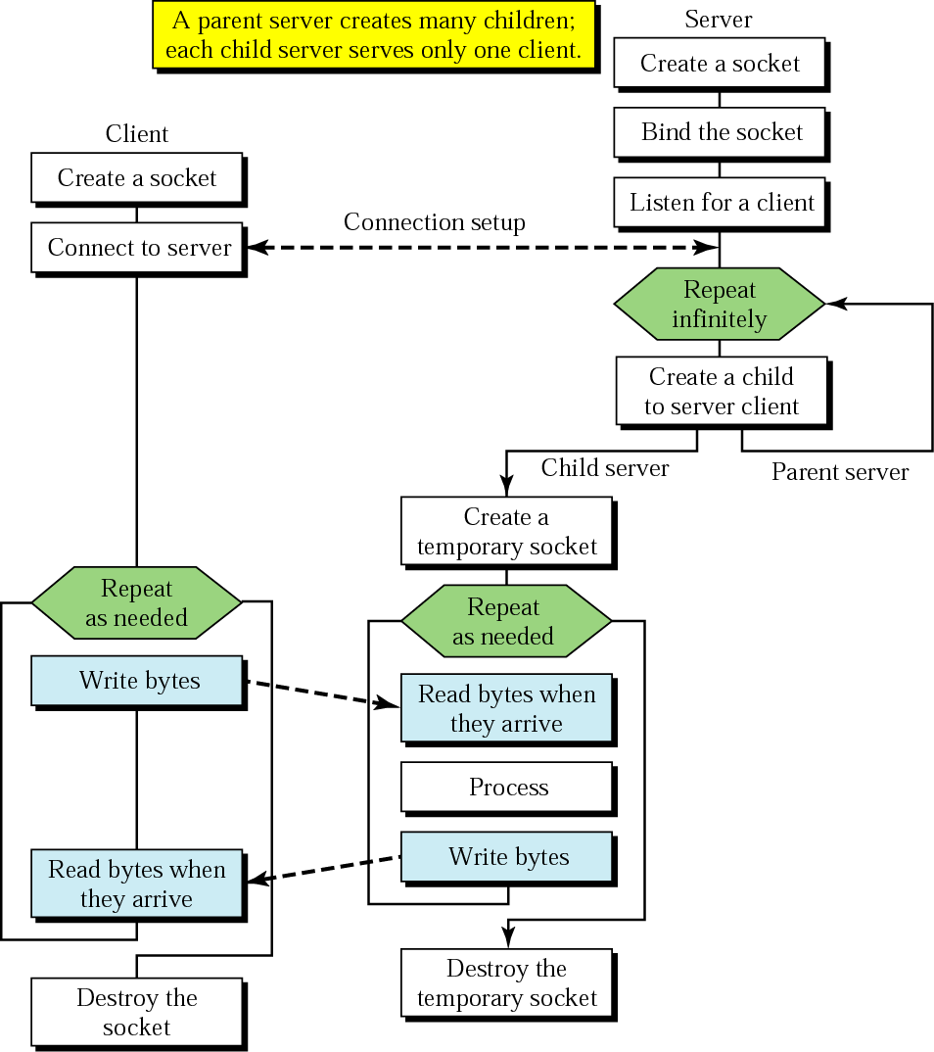
Figure 24.8 Socket interface for connection-oriented concurrent server
server
server’s PCB
Registers
fork
I/O handlers
child
연결된 소켓도 handler
child’s PCB
child’s PCB
Registers
exec
Registers
I/O handlers
I/O handlers
연결된 소켓을
Child가 사용가능
왜 이렇게 복잡하게 할까?
운영체제에서 process들은 서로 독립적
서로의 메모리를 접근할 수 없음
독립적인 process가 자료를 공유하는 방법은
shared memory/message passing 방법이
있지만 이는 사전에 서로를 인지해야 한다.
하지만 server는 서로 다른 타입의 수많은 child가
언제 어떻게 데이터를 공유해야 하는지 알기 어려움
즉, 위의 방법은 코딩이 매우 복잡하고 난해하고
fork-exec 조합이 server가 child에게 일을 떠넘기고
잊어버리기 매우 좋은 방법

